Slide 2
Alkyny – charakteristika a vlastnosti.
VY_32_INOVACE_13_2_7
Ing. Jan Voříšek

Slide 3
Alkyny jsou uhlovodíky, které ve své molekule obsahují trojnou vazbu mezi atomy uhlíku.
-C C-
Trojná vazba je tvořena jednou σ-vazbou a dvěma π-vazbami.
Vazby π leží v rovinách vzájemně na sebe kolmých a vytvářejí kolem vazby σ souvislý obal.

Slide 4
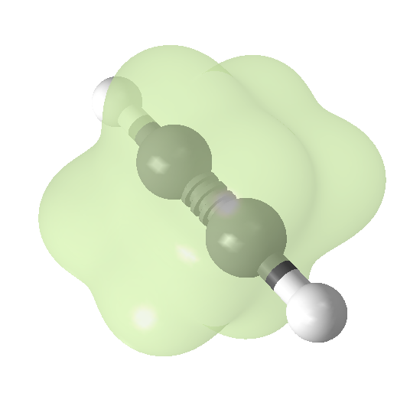
Trojná vazba je nejkratší a nejsilnější vazba mezi atomy uhlíku.
(Délka vazby je 120 pm a energie je asi 835 kJ/mol).
Obr.1: Trojná vazba v ethynu.

Slide 5
Alkyny tvoří homologickou řadu a jejich obecný vzorec je:
C_{n}H_{2n-2}
Názvy alkynů se tvoří od kmenu přidáním sufixu:
-yn
(Dříve se používalo zakončení –in, se kterým se můžete v literatuře setkat.)
Názvy uhlovodíkových zbytků mají zakončení :
-ynyl

Slide 6
Příklady vzorců:
CH CH ethyn (acetylen)
CH C-CH3 propyn
CH3-C C-CH2-CH2 pent-2-yn
CH C-CH-CH2-C CH
CH3
3-methylhexa-1,5-diyn

Slide 7
K zamyšlení:
Zkuste porovnat reaktivitu alkynů s alkany a alkeny.
Jak to bude s teplotou tání a varu?
Záleží na poloze trojné vazby v řetězci uhlovodíku?

Slide 8
Fyzikálními vlastnostmi se alkyny podobají alkenům, mají však vyšší body varu i tání než alkany nebo alkeny se stejným počtem uhlíků.
Bod varu i tání ovlivňuje i poloha trojné vazby v molekule:
CH C CH₂CH₃ teplota tání = -122,5 ºC
CH₃C CCH₃ teplota tání = -24,0 ºC

Slide 9
Chemické vlastnosti alkynů se od vlastností alkenů poněkud liší a většinu reakcí alkynů je třeba katalyzovat, protože reaktivita alkynů vůči elektrofilům je nižší.

Slide 10
Zdroj informací:
McMURRY, John. Organická chemie. Vydání první. Vydalo Vysoké učení technické v Brně – nakl. VUTIUM, Brno, 2007. Počet stran 1260. ISBN 978-80-214-3291-8 (VUT v Brně).
VACÍK, Jiří. Přehled středoškolské chemie. Třetí doplněné vydání. Vydalo SPN-pedagogické nakladatelství, a.s., Praha, 1996. Počet stran 368. ISBN 80-85937-08-5.
HONZA, Jaroslav, MAREČEK, Aleš. Chemie pro čtyřletá gymnázia. 2.díl. Druhé přepracované vydání. Vydalo Nakladatelství Olomouc, 1998. Počet stran 232. ISBN 80-7182-056-3.

Slide 11
Obr.1: Trojná vazba v ethynu. http://cs.wikipedia.org/wiki/Soubor:Acetylene_3D.png
Staženo: 22.4.2012

Slide 12
Metodické pokyny
Téma sady: Studium uhlovodíků
Vzdělávací oblast: Člověk a příroda
Vzdělávací obor: Chemie
Tematický okruh: Organická chemie
Autor: Ing. Jan Voříšek
Rok vytvoření materiálu: 2012
Název materiálu: Alkyny – charakteristika a vlastnosti.
Jazyk: čeština
Očekávaný výstup: Žák charakterizuje fyzikální a chemické vlastnosti alkynů a porovná je s alkany a alkeny.
Klíčová slova: organická chemie, alkyny, fyzikální vlastnosti alkynů, chemické vlastnosti alkynů.
Druh učebního materiálu: prezentace s aktivizací žáka
Cílová skupina: žák
Stupeň a typ vzdělávání: gymnaziální vzdělávání
Typická věková skupina: 16 -19 let
Pokyny pro práci s materiálem: Prezentace je využitelná jako výklad učiva na dané téma. V materiálu jsou začleněny otázky, které aktivizují žáky a umožňují žákům zamyšlení nad jednotlivými body tématu.

